Slide 1


TÜRKİYE VE AVRUPA BİRLİĞİ ARASINDA
SİVİL TOPLUM DİYALOĞU PROGRAMI
T.C. AVRUPA BİRLİĞİ BAKANLIĞI
Proje Uygulama Başkanlığı

Slide 2

Sivil Toplum Diyaloğu
Türkiye ve Avrupa Birliği üyesi ülkelerden sivil toplum kuruluşlarının, ortak bir konu etrafında bir araya gelerek, toplumların birbirini tanımalarını, bilgi ve deneyim alışverişinde bulunmalarını ve kalıcı diyalog kurmalarını sağlayan bir platform olarak 2006 yılında Avrupa Birliği Bakanlığı tarafından geliştirildi.

Slide 3







2008 2017
RAKAMLARLA DİYALOG
351 PROJE
25 ÜLKE
595 ORTAKLIK
20’DEN FAZLA DİL
42.5 MİLYON
AVRO HİBE
81 İL

Slide 4

Sivil Toplum Diyaloğu

Slide 5

Sivil Toplum Diyaloğu

Slide 6

Sivil Toplum Diyaloğu

Slide 7

Sivil Toplum Diyaloğu

Slide 8

Sivil Toplum Diyaloğu V
6 milyon Avro destek verilecek.
Kısa bir süre içerisinde Duyurulması öngörülüyor www.ab.gov.tr adresini takip edin!

Slide 9
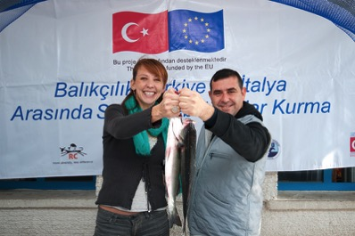
Balıkçılık: Türkiye ve İtalya
Arasında Sürdürülebilir Ağlar Kurma
HİBE FAYDALANICISI KURUM
Ricerca E Cooperazione - İtalya
ORTAKLAR
Su Ürünleri Derneği
PROJE SÜRESİ
12 Ay
BÜTÇE
171.975,60 €
PROJENİN UYGULANDIĞI ŞEHİRLER
İzmir, Roma

Slide 10
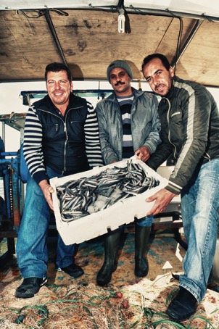
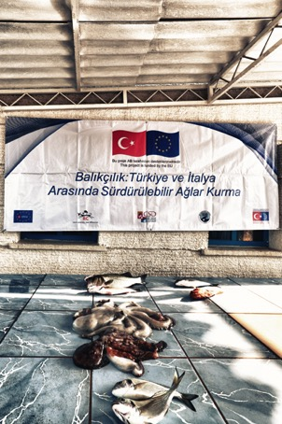
Balıkçılık: Türkiye ve İtalya
Arasında Sürdürülebilir Ağlar Kurma

Slide 11
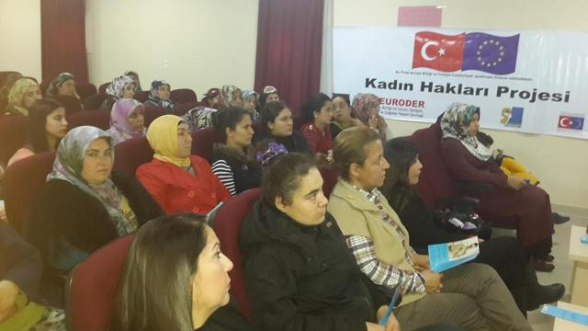
KADIN HAKLARI PROJESİ
HİBE FAYDALANICISI KURUM
Adana AB’ye Uyum, Gelişim, Kültür ve Çağdaş Yaşam Derneği
ORTAKLAR
Simultania Liechtenstein -(Avusturya)
PROJE SÜRESİ
12 Ay
BÜTÇE
104.178,73 €
PROJENİN UYGULANDIĞI ŞEHİRLER
Adana ve Viyana (Avusturya)

Slide 12
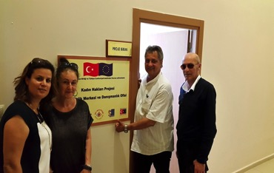
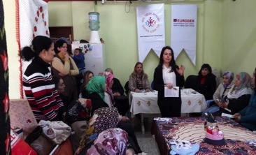
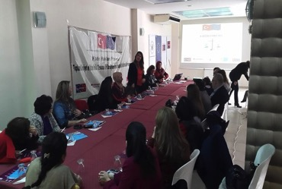
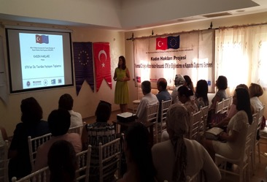
KADIN HAKLARI PROJESİ

Slide 13
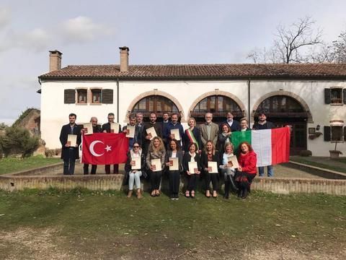
Ölçülebilir Kalkınma Projesi
HİBE FAYDALANICISI KURUM
Çukurova Kalkınma Ajansı
ORTAKLAR
Teknik Eğitim Vakfı Adana Şubesi (Türkiye), Uçan Balon Çocuk ve Gençlik Derneği (Türkiye), Seyhan Soroptimist Kulubü Derneği (Türkiye), Gruppo di Azione Locale Venezia Orientale (İtalya), Associazione Italiana dei Clubs Wigwam (İtalya)
PROJE SÜRESİ
15 Ay
BÜTÇE
149.131,40 €
PROJENİN UYGULANDIĞI ŞEHİRLER
Adana, Mersin ve Venedik (İtalya)

Slide 14
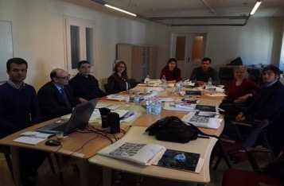
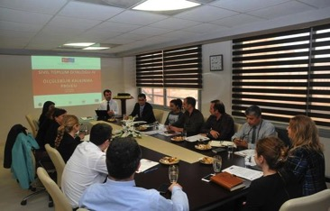
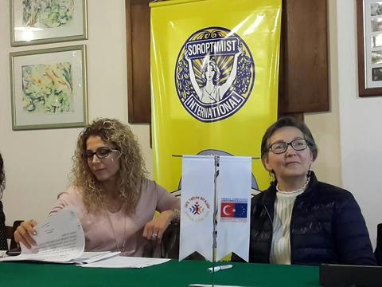
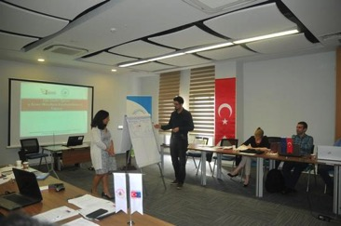
Ölçülebilir Kalkınma Projesi

Slide 15

Sevgi Dolu Bir Ailede Büyümek
Her Çocuğun Hakkı
HİBE FAYDALANICI KURUM
Denizli Koruyucu Aile Derneği
ORTAKLAR
International Child Development Initiatives - Hollanda
PROJE SÜRESİ
12 Ay
BÜTÇE
161.605,37 €
PROJENİN UYGULANDIĞI ŞEHİRLER
Denizli , İstanbul, Ankara, İzmir, Kayseri, Hatay, Gaziantep, Balıkesir
Leiden - Hollanda

Slide 16
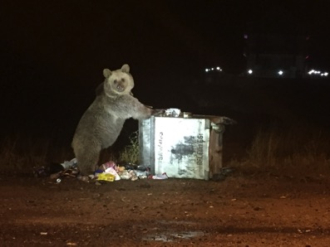
Bozayıların Korunması
HİBE FAYDALANICISI KURUM
Istituto Oikos Onlus - İtalya
ORTAKLAR
KuzeyDoğa Derneği
PROJE SÜRESİ
12 Ay
BÜTÇE
164.215,89 €
PROJENİN UYGULANDIĞI ŞEHİRLER
Lombardy Region, Trento Autonomous Province – İtalya ve Kars

Slide 17

Bozayıların Korunması

Slide 18
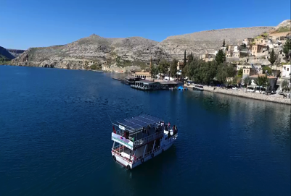
İklim Değişikliği için Sivil Diyalog
HİBE FAYDALANICISI KURUM
Gaziantep İstanbul Teknik Üniversitesi
Mezunları Derneği
ORTAKLAR
Hasan Kalyoncu Üniversitesi
Universitat für Bodenkultur Wien - Avusturya
PROJE SÜRESİ
15 Ay
BÜTÇE
147.682,35 €
PROJENİN UYGULANDIĞI ŞEHİRLER
Gaziantep

Slide 19
İklim Değişikliği için Sivil Diyalog

Slide 20
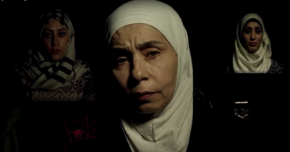
Kadınlar Göç Yolunda
HİBE FAYDALANICISI KURUM
Kadın ve Demokrasi Derneği (KADEM)
ORTAKLAR
Uluslararası Mülteci Hakları Derneği – Türkiye
Eurocultura - İtalya
PROJE SÜRESİ
12 Ay
BÜTÇE
164.968,86 €
PROJENİN UYGULANDIĞI ŞEHİRLER
İstanbul, Gaziantep ve Vicenza – İtalya

Slide 21
Kadınlar Göç Yolunda

Slide 22
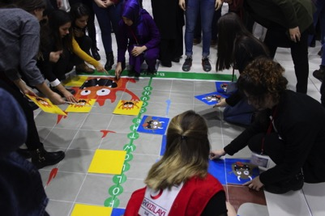
Hayat Kurtar Yaşamları Değiştir
HİBE FAYDALANICISI KURUM
Türkiye Kızılay Derneği Eskişehir Şubesi
ORTAKLAR
Saude Em Portugues – Portekiz
PROJE SÜRESİ
14 Ay
BÜTÇE
121.178,70 €
PROJENİN UYGULANDIĞI ŞEHİRLER
Eskişehir ve Coimbra (Portekiz)

Slide 23
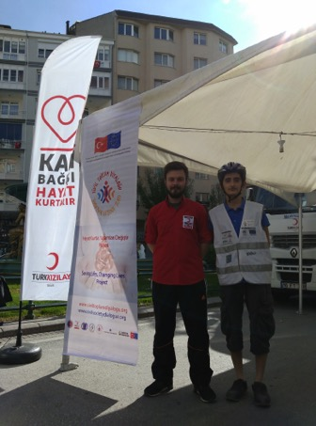
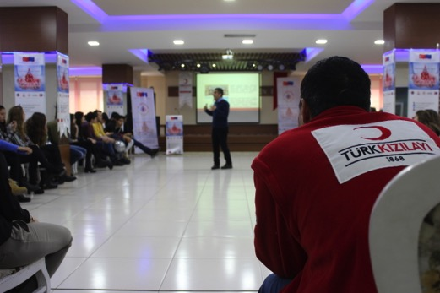
Hayat Kurtar Yaşamları Değiştir

Slide 24
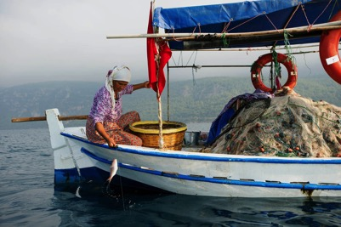
AB Ortak Balıkçılık Politikasının
Gökova'da Uygulanması
HİBE FAYDALANICISI KURUM
Fauna & Flora International – Birleşik Krallık
ORTAKLAR
Akdeniz Koruma Derneği - Türkiye
PROJE SÜRESİ
12 Ay
BÜTÇE
107.895,22 €
PROJENİN UYGULANDIĞI ŞEHİRLER
Muğla

Slide 25
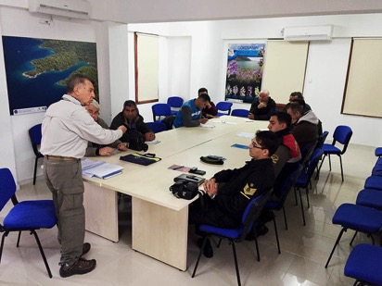
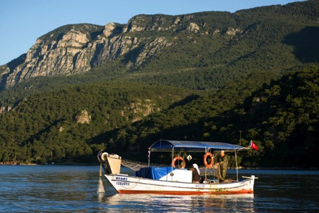
AB Ortak Balıkçılık Politikasının
Gökova'da Uygulanması

Slide 26
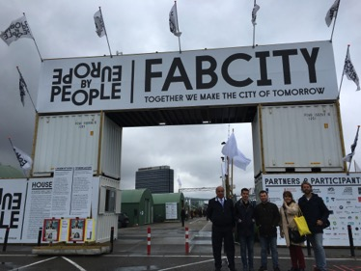
KOBİ’ler için
Kurumsal Sosyal Sorumluluk
HİBE FAYDALANICISI KURUM
Türk Girişim ve İş Dünyası Konfederasyonu
ORTAKLAR
Türkiye Kurumsal Sosyal Sorumluluk Derneği
Stichting MVO Nederland - Hollanda
PROJE SÜRESİ
13 Ay
BÜTÇE
164.957,63 €
PROJENİN UYGULANDIĞI ŞEHİRLER
İstanbul ve Utrecht - Hollanda

Slide 27
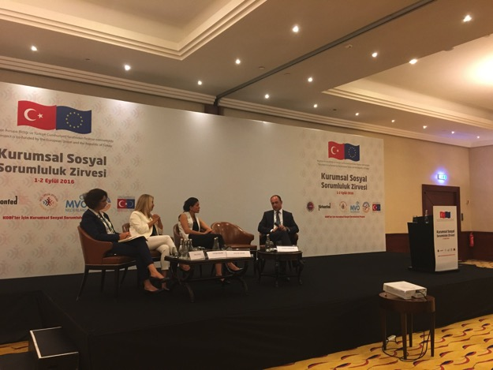
KOBİ’ler için
Kurumsal Sosyal Sorumluluk

Slide 28
www.siviltoplumdiyalogu.org

Slide 29
Sivil Toplum Diyaloğu

Slide 30
TEŞEKKÜRLER

